Slide 1
防禦型程式寫法
寫出健壯的 PHP 應用程式

Slide 2
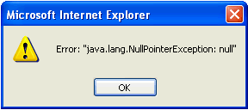
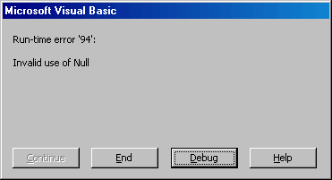
防禦的目的
增加軟體周密程度
避免撰寫時誤用(防呆、Safe lock、相容性)
減少軟體錯誤發生率(Error Type, null bug)
減少運行環境干涉(Runtime Error)
弱型別語言更需要注意健壯性
參數型別容易曖昧不明
型別自動轉換時機不明確
容錯率高(錯誤察覺性低)
例 : 軟體的防禦機制
防禦型到底是什麼意思??
PS : OS本身充滿許多防禦機制

Slide 3
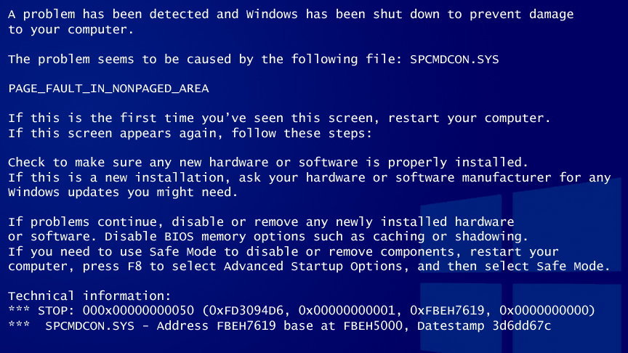
在OS的防禦之外

Slide 4
使用時機
防禦型寫法常出現在
彌補 介面 與 設計模式 無法避開的問題細節
介面與一些設計模式本身就有防禦的味道
環境不確定的public interface上
確保系統在極端環境運行與操作仍可良好運作。
團隊感情不好的時候
Trouble不求人

Slide 5
Type Hint 與 型別檢查
參數型別提示與檢查

Slide 6
Type Hint 的做法
在PHP中
複合型別的參數可以在參數前宣告類別
Array
Object
自訂類別
原始型別的參數無法宣告，需另外做內部檢查
String
Int
Float

Slide 7
Type Hint 的目的
明確的型別提醒，避免開發時誤用
避免錯誤的型別操作而造成運行錯誤(這種操作往往會整支程式爆炸)

Slide 8
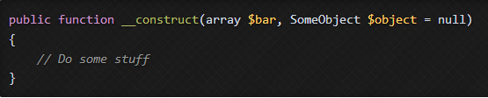
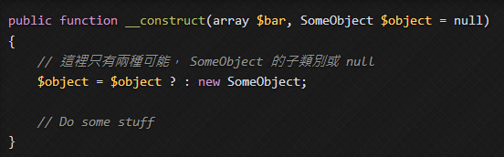
Type Hint 型別檢查
在 function 的參數前宣告類別,錯誤就直接跳Error
對複雜型別參數做null處理
$object = $object ? $boject : new SomeObject();

Slide 9
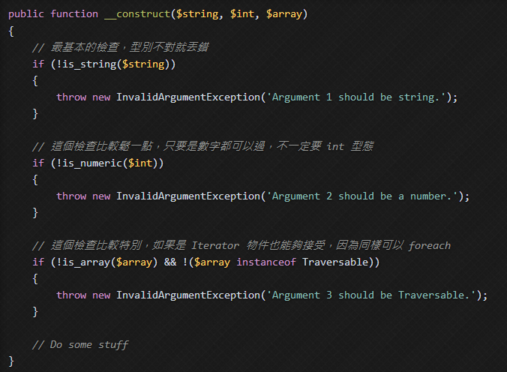
內部檢查
對參數型別進行篩選(濾掉無法進行處理的狀況)

Slide 10
自動轉換
轉換成統一格式來操作

Slide 11
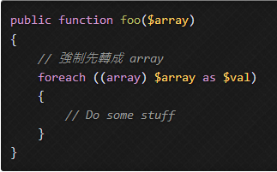
自動轉換
目的 : 確保操作的方式相同(增強兼容性)
例 :
強制轉型後便可統一用foreach來操作
可確保如果丟入String或Int都會變轉換成array來處理
如果遇到Object會取出所有properties
public、proteced、private

Slide 12
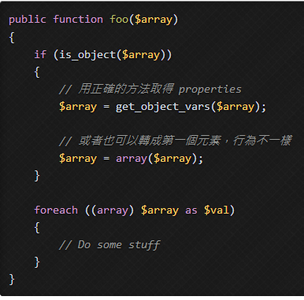
自動轉換
對付Object可以使用get_object_vars，以過濾可用的properties(public only)

Slide 13
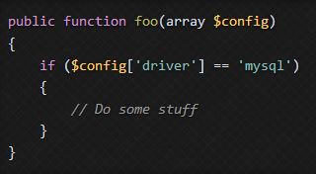
自動轉換- 不確定的陣列內容
不確定的陣列內容
$config不一定會有’driver’這個標籤
如果抓不到該標籤 程式很容易爆炸

Slide 14
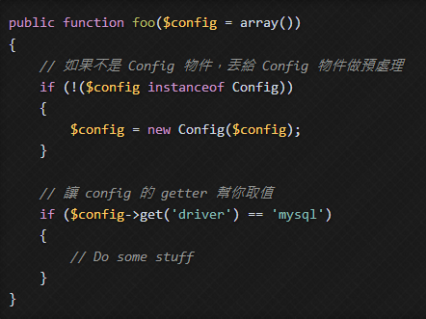
Registry物件檢查
額外使用Registry物件來做檢查
$config的get()專門用來檢查index
也可分成不同的method來檢查不同index

Slide 15
自動轉換
優點 與 帶來的好處
較統一的操作規格
較精簡的程式碼
較容易閱讀
較高的相容性

Slide 16
Fallback與預設值
生命會尋找出路
程式碼是活的

Slide 17
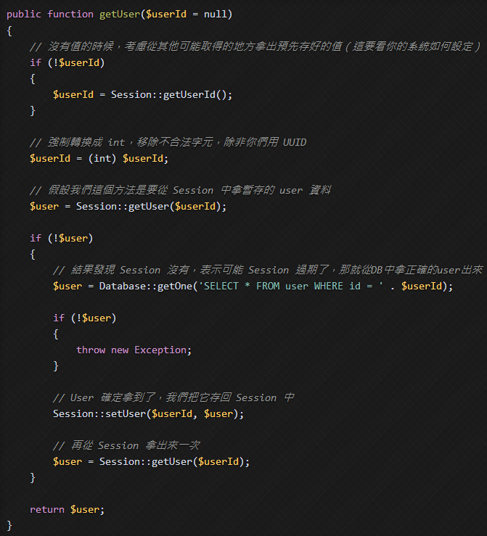
Fallback與預設值
例 :
欲取得user資料
二次參數來源檢查
1.檢查Session
2.沒有則查DB
還是沒有怎麼辦?

Slide 18
Fallback與預設值
處理Runtime Error
程式邏輯正確，但執行環境遇到其他預料以外的狀況，造成運作錯誤。
簡單的錯誤自檢(自我還原)(修復機制)
多次參數來源檢查
備案機制，買個保險總是比較好
參數預設值
方便提示錯誤，但不影響程式運作(爆炸)
Throw error
自檢後依然無法處理，仍需噴錯(避免過度而埋藏BUG)

Slide 19
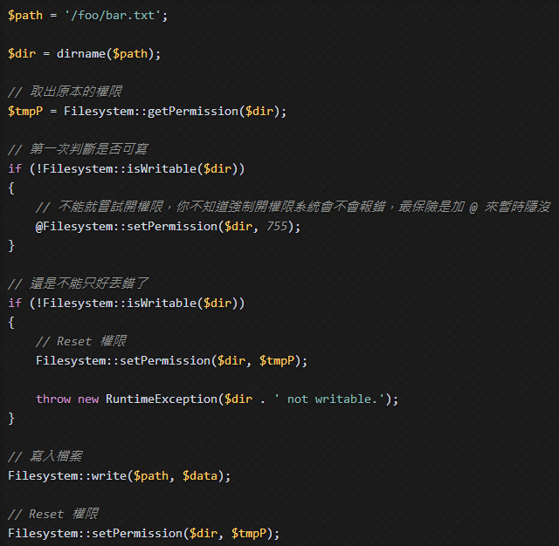
Fallback與預設值
例 :
操作檔案
二次參數來源檢查
檢查讀寫權限
當沒有權限的時候
setPermission(修復)
修復後還是沒有權限
Throw error

Slide 20
黑洞
大肚能容天下物

Slide 21
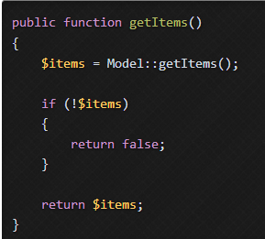
狀況
可能處理到錯誤的資料類型
例 :
無效的物件或回傳值
回傳型別不同
資料結構操作方式不同
糗 :
可能會有人把”false”
丟進迴圈裡跑

Slide 22
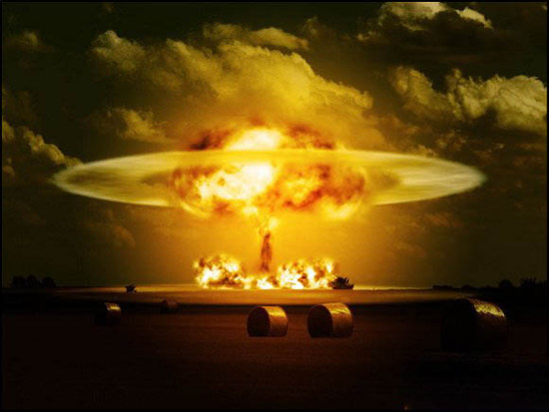
美麗的雲朵

Slide 23
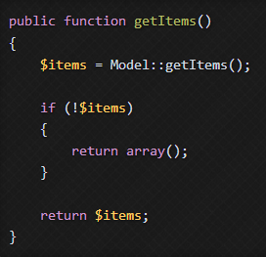

改良版
稍微改良一下
丟進迴圈裡都不會糗了!!

Slide 24
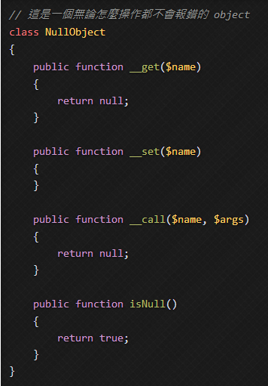
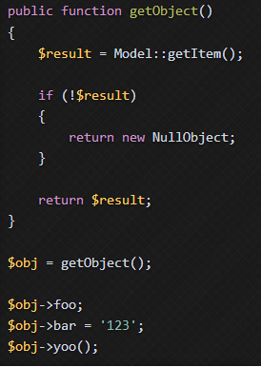
黑洞
NullObject pattern
什麼意思??
設立特別行動小組 來處理預期的錯誤

Slide 25
型別仍然不一樣
仍然有缺點
取得資料的人容易搞混(型別不一)
外部調用的程式碼不好統一操作(資料操作不同)
如何避免 :
介定Interface、VO(Value Object)
統一回傳型態或介面。

Slide 26
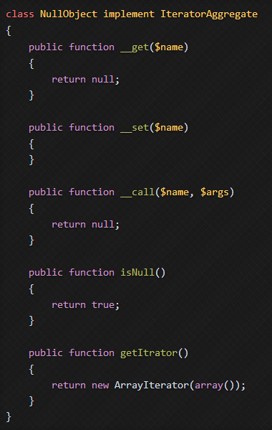
黑洞
發揮interface的使命
增強型的NullObject
對foreach支援更好
統一接口的型態
車同軌 書同文

Slide 27
總結
寫出健壯的 PHP 應用程式

Slide 28
總而言之
防禦型撰寫的目的
因為我們 :
不想三不五時就看到美麗的雲朵
不想三不五時就找別人撸
想要好好的休假
所以我們 :
要採用健壯的寫法
要降低錯誤率的發生

Slide 29
健壯竅門
明確的型別與檢查(Type Hint )(內部檢查)
避免資料緣木求魚，動不動就爆炸(現實是殘酷的)
統一資料結構的操作(自動轉換)(Registry)(黑洞)
精簡程式碼、提高性能與兼容度
建立系統自我恢復機制(Fallback與預設值)
避免程式小題大作，動不動就爆炸
遇到無可避免的問題仍需Throw Error(Fallback與預設值)
避免過度防衛，難以察覺問題
搭配 interface 與 設計模式 服用，效果優
介面與一些設計模式本身就有防禦的味道

Slide 30
防禦型程式寫法
參考網址 :
http://lab.asika.tw/programming/theories-and-concepts/40-strong-php-1-defensive-programming.html
http://ihower.tw/blog/archives/7259

